Slide 1
У нас на полянке расцвёл одуванчик

Slide 2
Задачи
Дать представление об одуванчике . Развивать зрительное восприятие. Воспитывать любовь к природе.

Slide 3
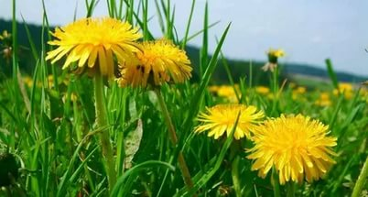
Отгадай загадку
Был я
Солнышком
Лучистым
Стал я облачком
Пушистым.

Slide 4
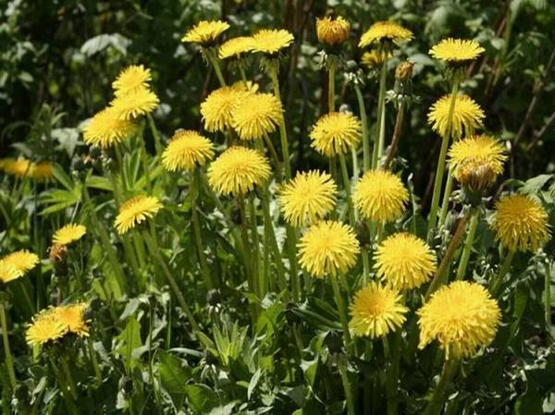
Уронило солнце
Лучик золотой.
Вырос одуванчик,
Первый, молодой.
У него чудесный
Золотистый цвет.
Он большого солнца
Маленький портрет.
(О. Высоцкая)

Slide 5
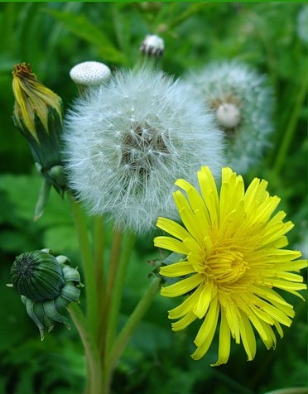
Носит одуванчик
Жёлтый сарафанчик.
Подрастёт — нарядится
В беленькое платьице,
Пышное, воздушное,
Ветерку послушное.

Slide 6
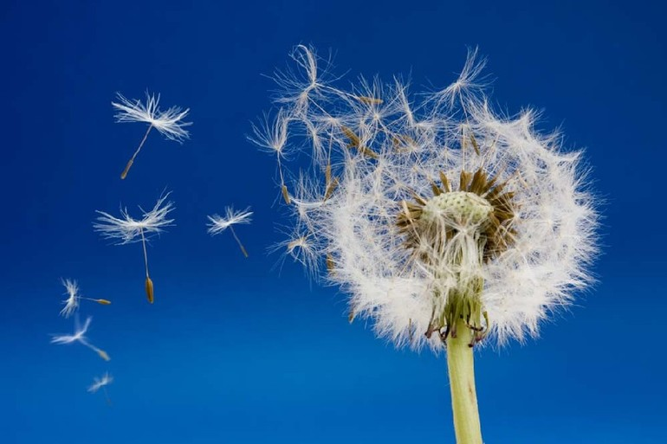
Из шариков пушистых
Над пестрым летним лугом
Летят парашютисты
Вдогонку друг за другом.
Едва земли коснутся —
Уснут, как на диванчике.
А по весне проснутся…
и будут — одуванчики!
(И.Токмакова)

Slide 7
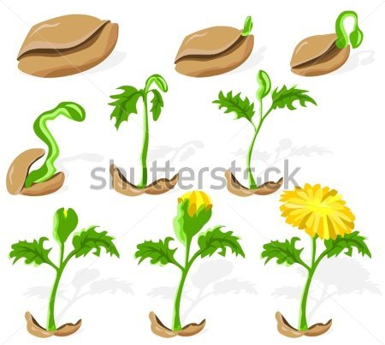
Семечко падает в землю . Земля бережёт его, греет , вода поит . Растёт стебель ,тянется к солнечному свету . Появляется бутон , набухает превращаясь в цветок .

Slide 8
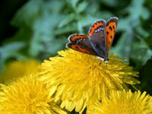
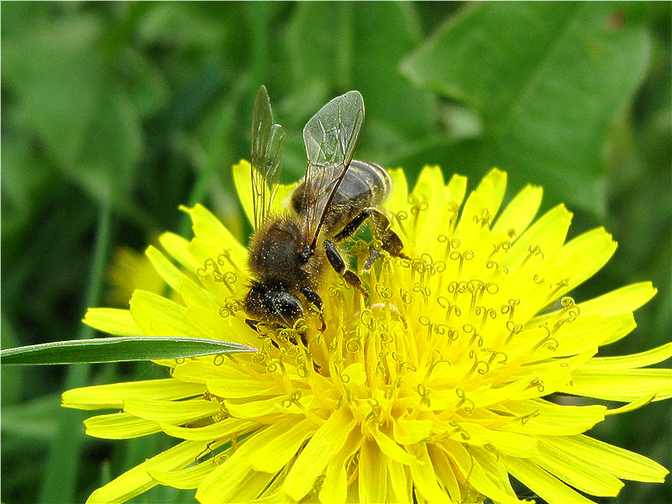
Цветок поит насекомых сладким нектаром. Пчёлы пьют нектар и собирают пыльцу, из которой делают мёд.

Slide 9
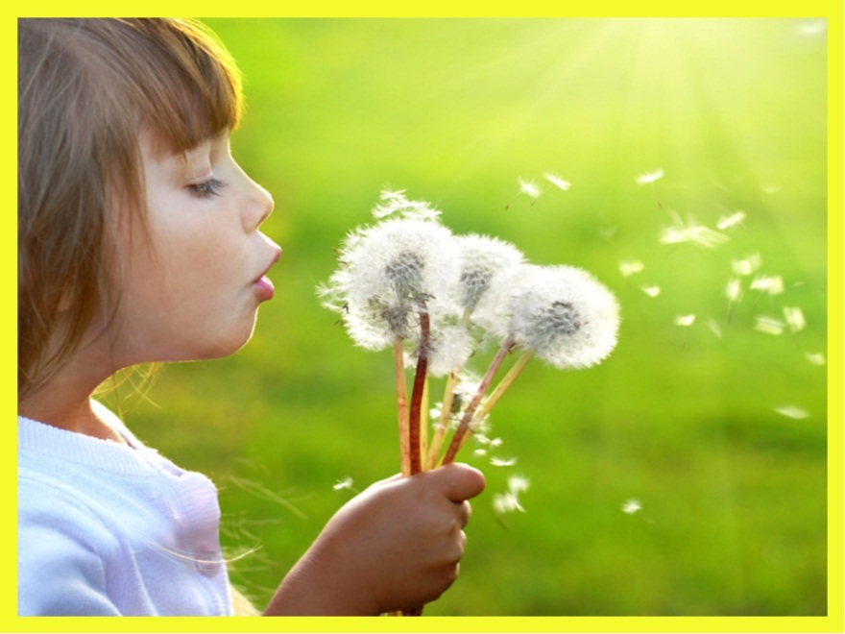
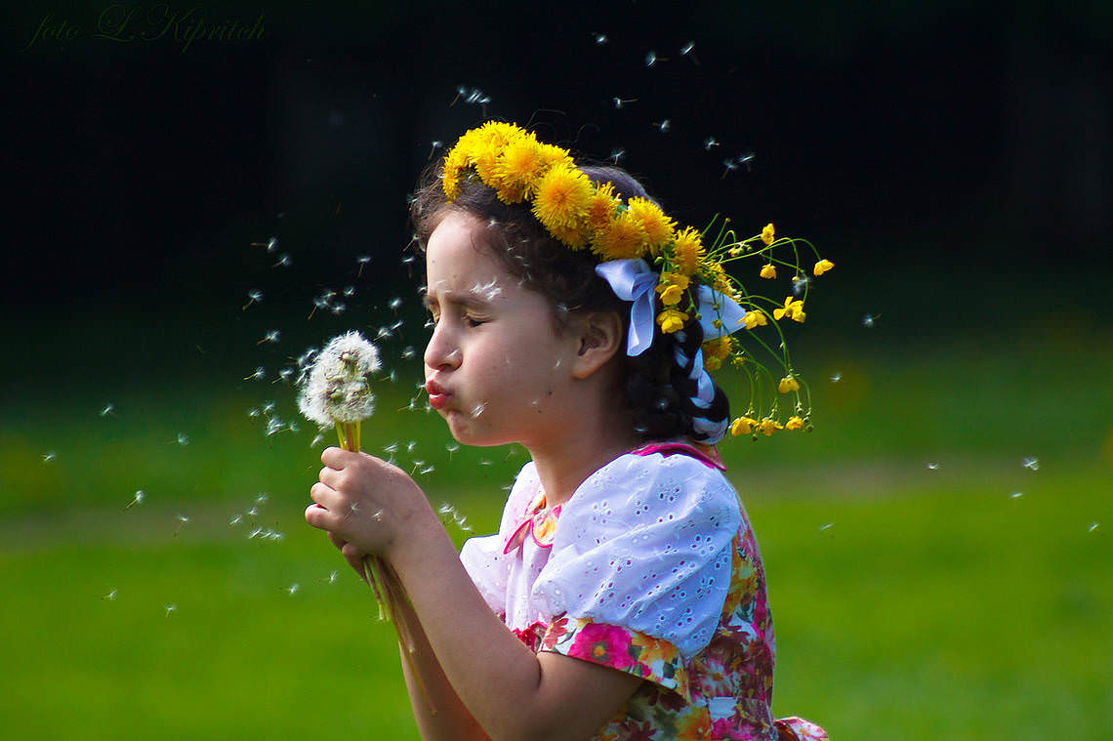
Из одуванчика можно сплести венок и поиграть в игру «Подуй на меня »

Slide 10


Slide 11
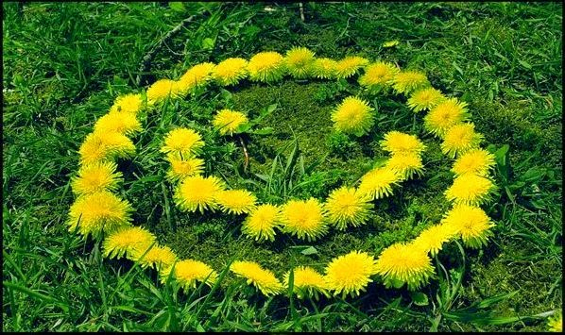
Спасибо за просмотр

